Slide 1
Algoritmické myslenie

Slide 2
Recept vs program
 | Recept | Program
Vstup | Potraviny | Dáta
Výstup | Potraviny | Dáta
Nástroje | Panvica, varecha, hrniec | Knižnice
Postup | Ak, Kým, Každý | If, While, For

Slide 3
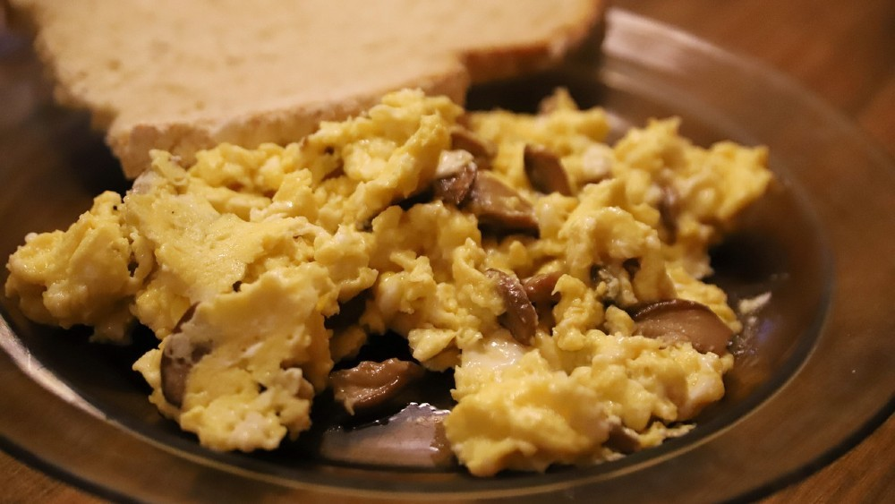

Slide 4
Praženica
Budeme potrebovať:
2 vajcia
1 lyžicu masla
soľ podľa chuti
Postup prípravy:
Vajíčka vyšľaháme osobitne v miske so štipkou soli.
Maslo ohrejeme na panvici a hneď ako začne peniť pridáme rozšľahané vajíčka.
Pomocou drevenej varechy zhŕňame vajíčka od krajov panvice k stredu.
Panvicu s praženicou odstavíme zo sporáka už v momente, keď sú vajíčka lesklé a ešte mierne nedovarené.

Slide 5
Analýza
Vajíčka vyšľaháme osobitne v miske so štipkou soli.
Vstup: vajíčka, soľ
Výstup: rozšľahané vajíčka
Postup:
Miska.vlož(vajíčka.vnútro)
Miska.vlož(soľ)
Kým (nie sú vajíčka vyšľahané)
vidlička.šľahaj(miska.obsah)

Slide 6
Analýza
Maslo ohrejeme na panvici a hneď ako začne peniť pridáme rozšľahané vajíčka
Vstup: maslo, rozšľahané vajíčka
Výstup: praženica
Postup:
Sporák.zapáľ
Sporák.postav(panvica)
Panvica.vlož(maslo)
Kým (panvica.obsah.maslo nezačalo peniť)
Sporák.panvica.ohrievaj
Panvica.vlož(rozšľahané vajíčka)

Slide 7
Čo je na programovaní komplikované?
Extrémne presné vyjadrovanie
Ošetrovanie okrajových podmienok
Z pohľadu receptu:
Kuchár je idiot
Stať sa môže hocičo

Slide 8
Recept vs program
 | Recept | Program
Vstup | Potraviny | Dáta
Výstup | Potraviny | Dáta
Nástroje | Panvica, varecha, hrniec | Knižnice
Postup | Ak, Kým, Každý | If, While, For

